Slide 1


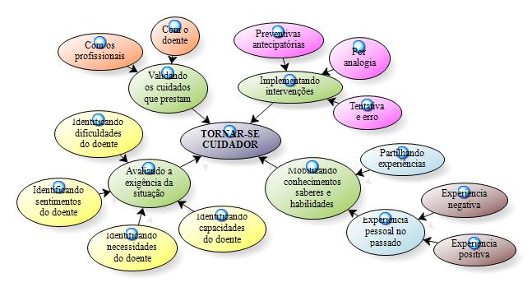
TORNAR-SE CUIDADOR DA PESSOA COM DOENÇA ONCOLÓGICA EM TRATAMENTO POR QUIMIOTERAPIA.
– UM CONCEITO EMERGENTE
Autores: Frade, M. Professor Adjunto Universidade de Évora/ ESESJD ; Lopes,M.J Professor Coordenador Universidade de Évora/ESESJD
INTRODUÇÃO
O desempenho do papel de cuidador é assumido normalmente na altura do diagnóstico e continua ao longo da doença e tratamento encontrando-se o familiar raramente preparado e não tendo tempo para se preparar.
OBJETIVO
DESCREVER O CONCEITO TORNAR-SE CUIDADOR DA PESSOA COM DOENÇA ONCOLÓGICA EM TRATAMENTO POR QUIMIOTERAPIA.
GROUNDED THEORY
16 entrevistas
10 registos de observação
PROCESSO DE RECOLHA DE INFORMAÇÃO
METODOLOGIA
PROCEDIMENTOS PARA CODIFICAÇÃO DOS DADOS
Codificação aberta
Codificação axial
Codificação seletiva
SUPORTE INFORMÁTICO, PROGRAMA NVIVO 10
OBEDIÊNCIA A TODOS OS PRINCÍPIOS ÉTICOS DE INVESTIGAÇÃO
RESULTADOS
CONCLUSÕES
TORNAR-SE CUIDADOR, NOVA ETAPA NA VIDA
PELAS INÚMERAS INTERAÇÕES E APRENDIZAGENS
MOMENTOS DE GRANDE ANSIEDADE,
MUITAS DESCOBERTAS, GANHOS PESSOAIS E FAMILIARES,
MUITA RESPONSABILIDADE E UM GRANDE DESAFIO
BIBLIOGRAFIA
Corbin, J., & A., S. (2008). Basics of qualitative research (3 th ed.). Los Angeles: Sage Publications.
Duarte, S. F. (2010). Continuidade de Cuidados Domiciliários: o papel do enfermeiro. Tese de Doutoramento, Lisboa.
Duffy, J. R. (2009). Quality caring in nursing:applying theory to clinical practice,education,and leadership. New York.Springer. doi:ISBN 978-0-8261-2129-5
Given, B. A., Given, C. W., & Sherwood, P. R. (2012). Family and caregiver needs over the course of the cancer trajectory. Journal of Supportive Oncology, X, 57-64.
Tamayo, & al)., (. (2010). Caring for the caregiver. Oncology Nursing Forum, 37, 1, 50-57. New York.

